Slide 1
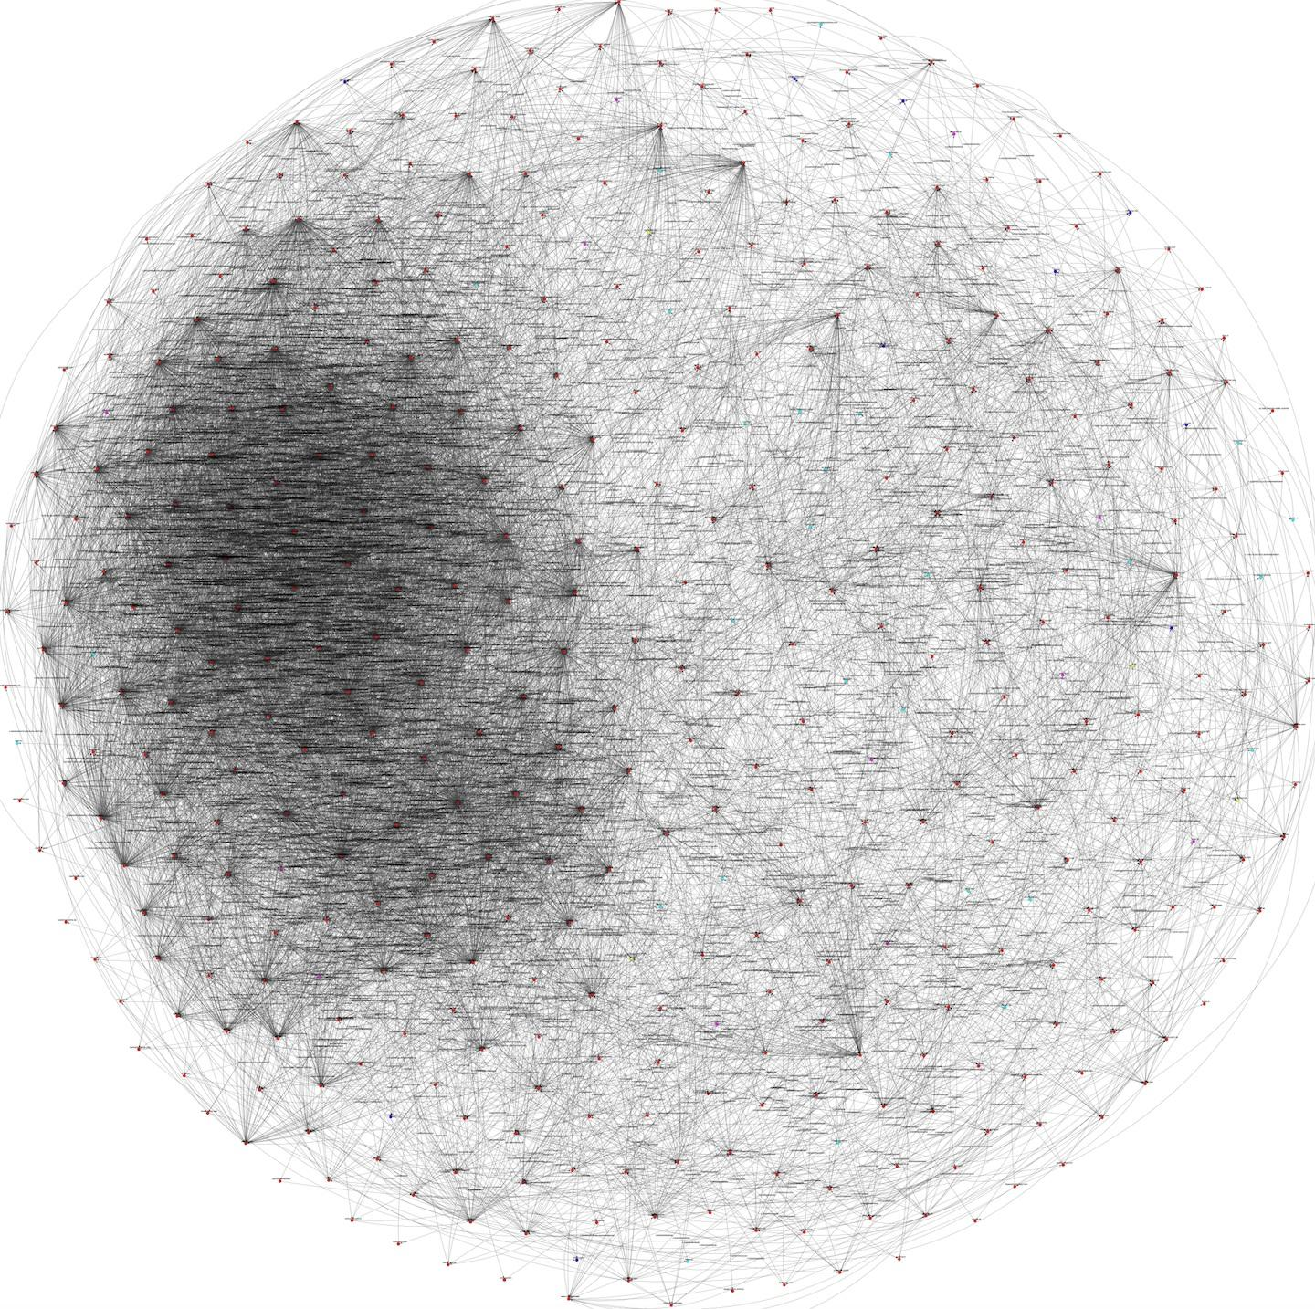
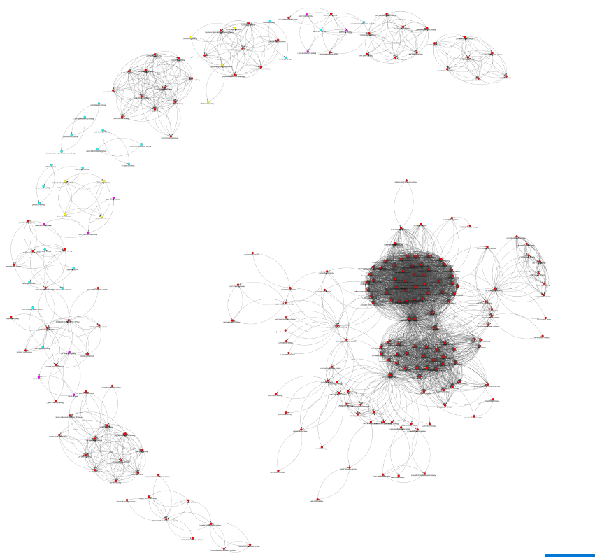
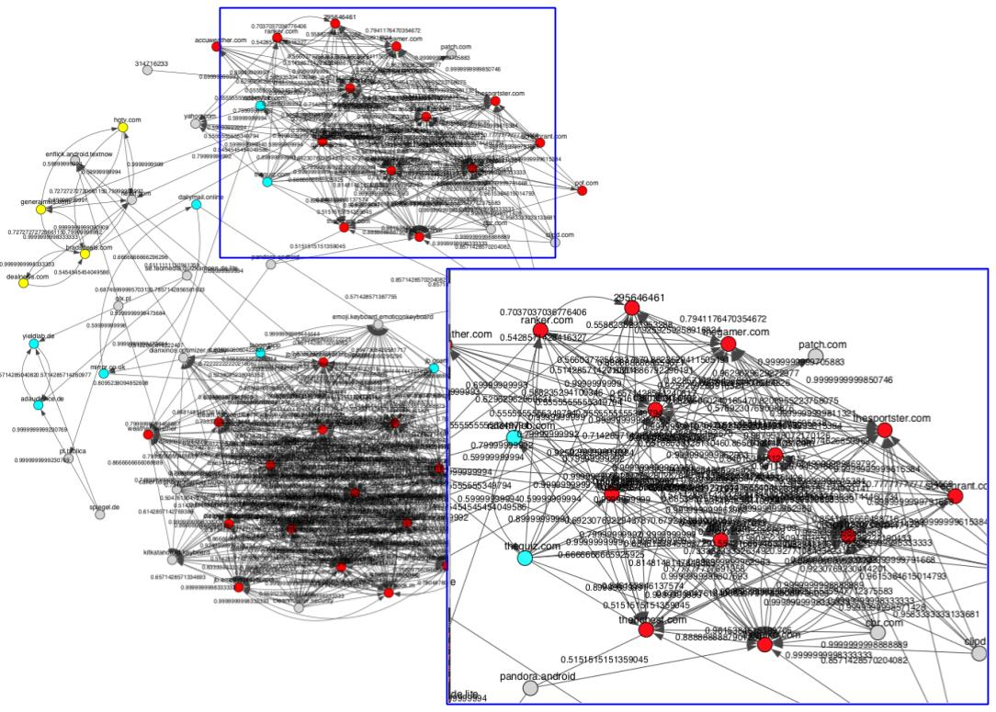
Development of novel algorithms for fraud detection in online advertising
Olaya García Fernández
Master Thesis Cybersecurity 18-19

Slide 2
Development of novel algorithms for fraud detection in online advertising
Olaya García Fernández
Master Thesis Cybersecurity 18-19
Notes:
Buenas tardes, me llamo Olaya García y les voy a explicar en qué consiste el trabajo realizado para mi TFM; en el que hemos
desarrollado un algoritmo para la detección de fraude en publicidad online.
###Desarrollo de Nuevos Algoritmos para detección de fraude en publicidad online.

Slide 3
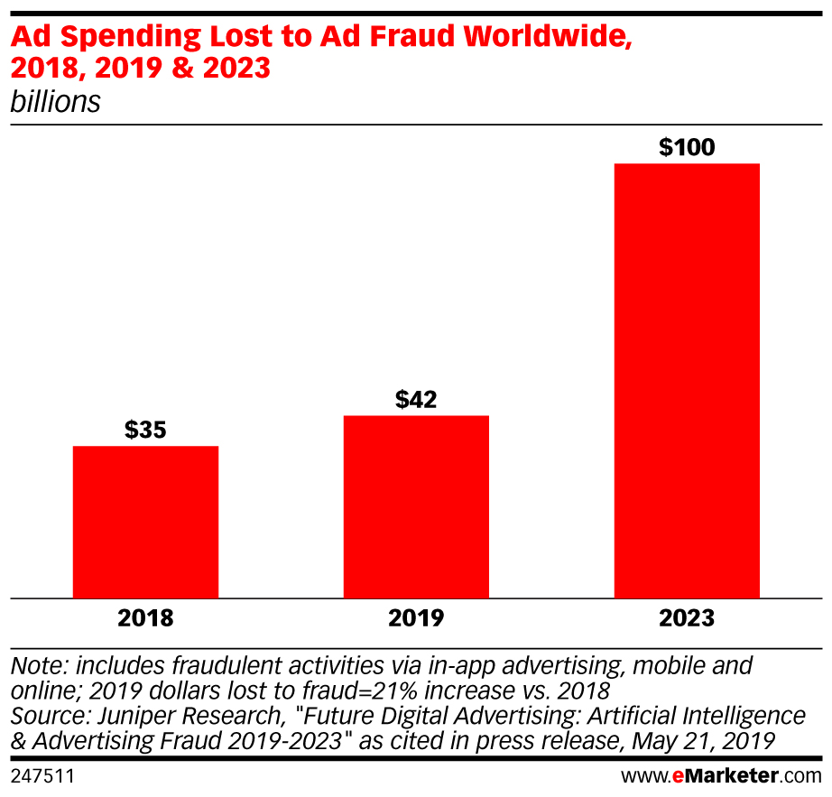
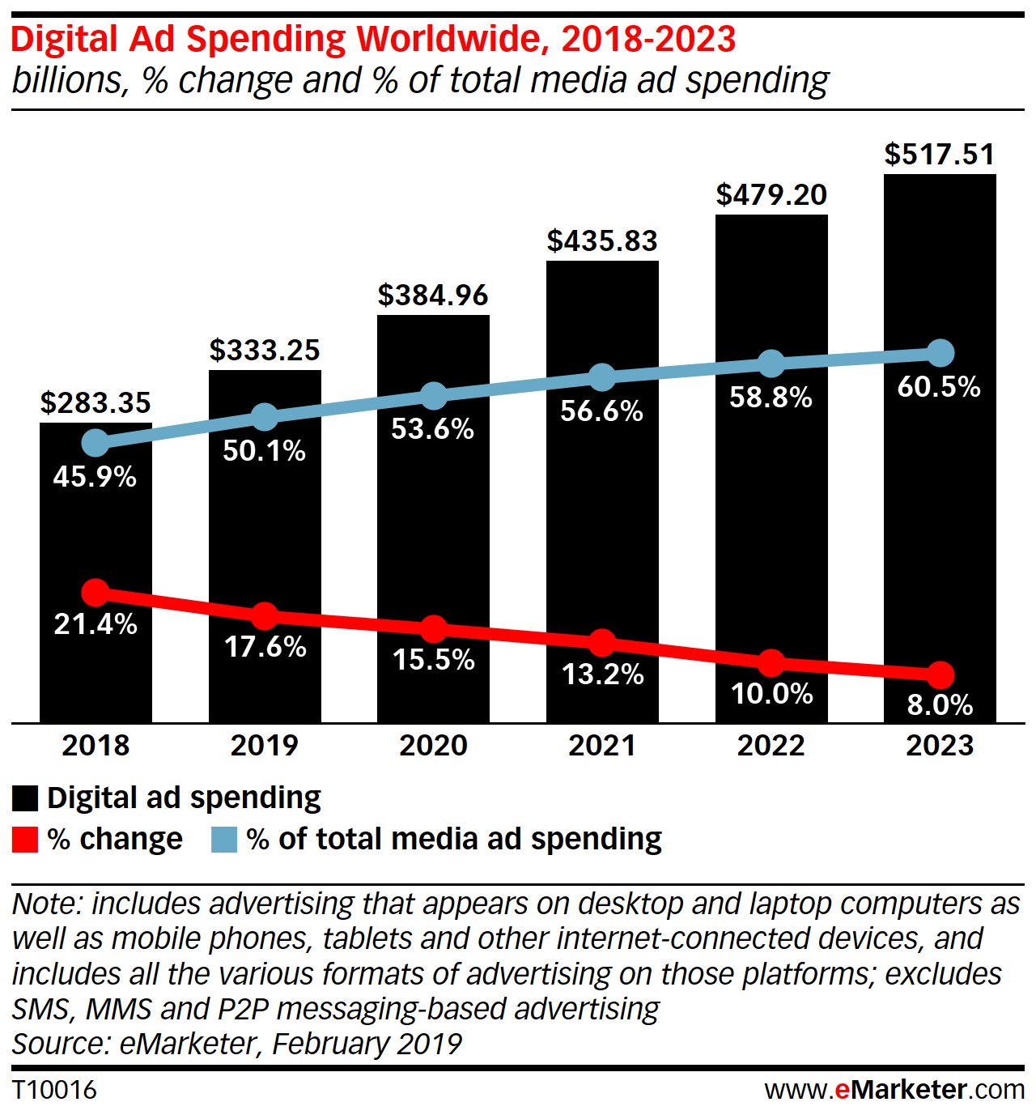
Introduction
Web Advertising makes money
Fraud Losses increasing
Notes:
No hace falta que explique que la publicidad hoy en día genera mucho dinero.
Internet ya no es solo información.
Uno de los negocios más importantes en internet es la publicidad, y está moviendo millones de dólares.
Grandes empresas utilizan campañas publicitarias, hechas a medida para sus usuarios, con las que generan gran cantidad de beneficios económicos.
Como nos muestran las gráficas, a la vez que crece el uso de la publicidad online, también crece el fraude, debido a esta alta rentabilidad.
Anualmente, el fraude en publicidad online, produce pérdidas de billones de dólares que afectan tanto a grandes como a pequeñas compañías.
Los métodos tradicionales utilizados para afrontar el fraude, como por ejemplo las blacklists, actualmente no funcionan, puesto que los estafadores utilizan procesos de automatización que evolucionan rápidamente en el tiempo.
Básicamente los atacantes intentan emular el comportamiento de la navegación de un usuario real para hacer pasar tráfico inválido por legítimo y/o real.
Pero veamos cómo es el ciclo de la publicidad online a grandes rasgos.

Slide 4
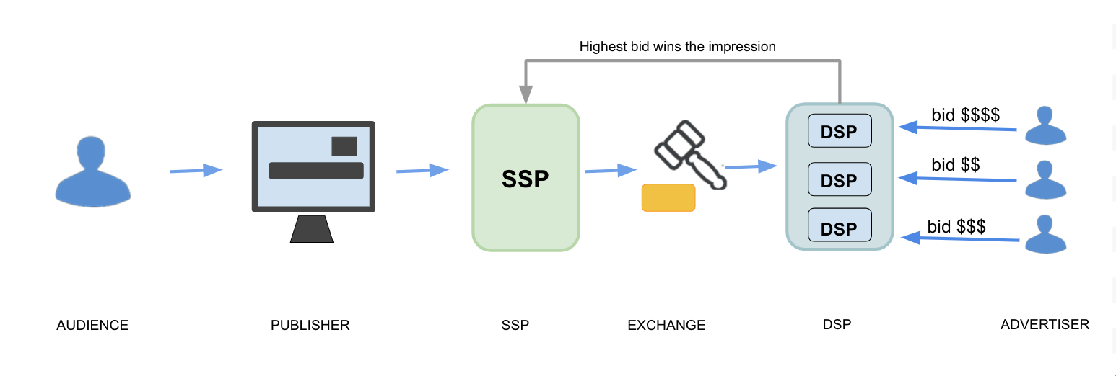
Lifecycle of an Ad
Sell Side Platform
Demand Side Platforms
Notes:
Cuando un usuario visita una página web.
La página se descarga del servidor web perteneciente al “publisher”, con su contenido y espacios reservados para la publicidad,
donde se muestran los anuncios de los que hablamos, y a los llamaremos “ads".
Estos espacios suelen tener un código que indica qué anuncio debe cargar, y al que nos referiremos como ad-tag.
El ad-tag lleva un link asociado, que hace que el navegador realice una petición al SSP (Sell Side Platform) para cargar el “ad”.
El SSP hace una redirección al “Ad-exchange” que hace las veces de Casa de Subastas.
El “Ad-exchange” inicia una subasta a la que responden los DSPs (Demand Side Platforms) con su puja y una url del “ad”,
en función de la campaña publicitaria correspondiente al anunciante, sucediendo esto en tan solo 300ms.
Después, la puja ganadora recorre el camino inverso hasta el SSP, que a su vez, devuelve la respuesta en formato HTTP de la petición del “ad”, al navegador del usuario para que lo muestre en pantalla.
Cada uno de estos intermediarios recibe una pequeña comisión por cada ad de la web.
Por lo que si pensamos en que este proceso se puede automatizar por medio de “bots” o campañas automatizadas,
el resultado puede traducirse en millones de clicks falsos en un corto periodo de tiempo, y por tanto altos beneficios económicos en cuestión de segundos.

Slide 5
The fraud problem
What is fraud?
Focus:
Programmatic Advertising
Invalid Traffic
Non Intentional Traffic (NIT)
Why?
open ecosystem
Ad Fraud is not illegal
monetary reward based on the volume of transactions
Notes:
Después de ver el ciclo anterior, cualquier punto de comunicación en la cadena, puede ser una oportunidad para los estafadores, de cometer fraude.
Nos quedaremos solo con la parte de fraude que se produce a nivel del DSP (Demand Side Platform), que como he dicho, son los servidores que ofrecen pujas con sus “ads”.
El "programatic-advertising”, resumiéndolo mucho, consiste en la utilización de software para comprar “advertising”, o paquetes de publicidad, de una manera automatizada.
Es por ello que nos vamos a centrar en el "tráfico no intencionado” o “NIT”.
Este término, “no intencionado”, es una mejor definición que el que se utilizaba anteriormente “non human traffic”.
“NIT” es el tráfico que no parte de un usuario real, pero que termina llevándolo a la web que no quería visitar inicialmente; por ejemplo, una página web que se abre en background al entrar en otra.
Así diferenciamos entre tráfico legítimo, el que produce un usuario en una navegación real,
y tráfico inválido, el producido por ejemplo por bots, que automatizan procesos con la intención de generar el máximo tráfico en el menor tiempo posible,
para obtener beneficios de esos clicks falsos.
Este tipo de tráfico invalido es el que vamos a considerar fraude.
¿Por qué se produce este fraude?
Al final, el programatic-advertising, reduce las barreras entre anunciantes #(página que muestra el anuncio)
y publicistas # (producto anunciado),
y permite que casi cualquiera pueda comprar o vender un “ad”.
Además, si tenemos en cuenta que el ad-fraud no es técnicamente ilegal,
y como las ganancias vienen dadas por volumen de transacciones, esto hace que incluso los propios anunciantes # (páginas que muestran el anuncio)
se lucren por esa parte de tráfico no legítimo, a la hora, por ejemplo, de sacar ventaja a la competencia en posicionamiento SEO
o redirigiendo el tráfico a webs conocidas para, por volumen de visitas, obtener beneficios por clicks.

Slide 6
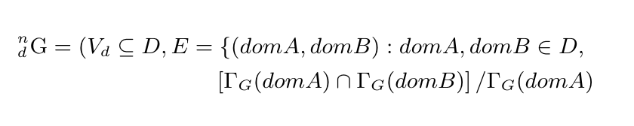
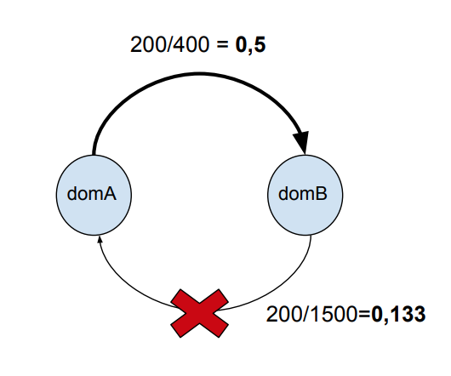
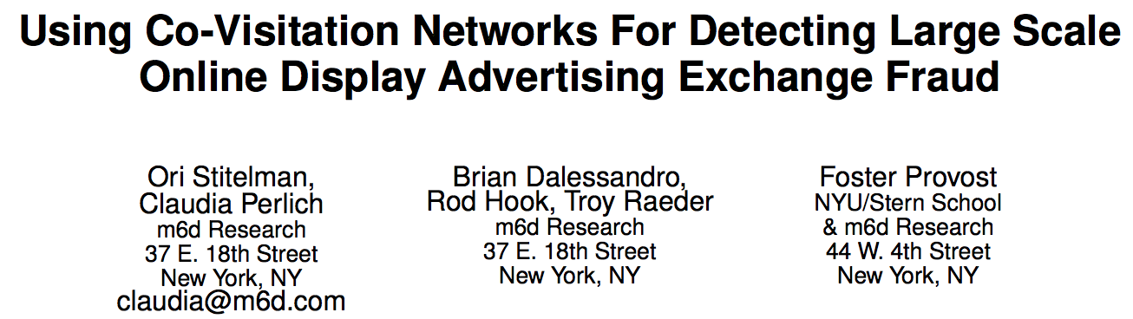
Co-visitation
Networks
Algorithm
Notes:
El algoritmo utilizado en este caso, para clasificar el tráfico fraudulento, es el propuesto en el paper indicado en la transparencia
y que tiene como a uno de sus autores a Ori Stitelman,
por lo que nos referiremos a este documento por el nombre de este autor.
El algoritmo intenta relacionar dominios únicos, como vemos indicado en la fórmula;
mediante un grado de co-visitas y número de dominios vecinos, o nodos conectados en el grafo.
Así, la idea, es generar un grafo de dominios considerados sospechosos de fraude,
que estarán relacionados por el número común de usuarios que los visitan y el número total de visitas que reciben.
A este cálculo es a lo que llamaremos grado de co-visitación de un dominio o nodo del grafo.
Es decir, si el total de usuarios que han visitado dos dominios,
divididos entre el número total de visitas del primer dominio es mayor que un valor fijo,
existirá un link entre los dos dominios y estarán relacionados.
Este valor fijo, en nuestro caso es 0,5, valor utilizado en el paper de Stitelman, ya que intentamos llegar a las mismas conclusiones que él en su paper.
Como vemos en la diapositiva, si el dominio A ha tenido 400 visitas y el dominio B 1500,
y el número de usuarios que han visitado los dos dominios es de 200,
el grado de co-visitación es de 0,5 para el domino A y de 0,13 para el dominio B,
por lo que sí que habrá un link entre el dominio A y el B, pero no entre el B y el A,
lo que nos indica que el dominio A es el sospechoso de ser fraudulento.
Poco a poco iremos construyendo una red, con todos los dominios de nuestro espacio de dominios del dataset, viendo con este algoritmo si están relacionados entre ellos o no.
Todos los dominios de esta red serán considerados fraudulentos puesto que consideramos que el tráfico web entre ellos no ha sido generado por un usuario real.
Podría darse el caso en que dos dominios muy comunes tengan un alto grado de co-visitación porque tienen muchas visitas,
pero si son dominios considerados legales, los usuarios que los visitan estarán interesados por contenidos comunes a los dominios visitados.
Es decir, es raro que veamos dos dominios vecinos en nuestra red o grafo, clasificados con un alto grado de co-visitas y cuyo contenido o temática sea muy distinto .
Por ello en el paper de Stitelman se establece además que debe haber al menos 5 dominios vecinos que tengan un alto grado de co-visitas, para poder considerar un dominio como sospechoso de fraude.
##Recall that a first-degree neighbor means that the site shares over 50 percent of the same users.

Slide 7
Dataset
Logs from incoming requests that the DSPs exchange with the AdEchange.
user_ip : IP addr of the user that creates de Ad-request.
referrer_domain : publishers ad-request referrer domain.
300 logs/200MB per day csv.gzip format ; 13000000 TOTAL rows /per log
Notes:
Para los cálculos, utilizamos un dataset formado por las peticiones entre los DSPs y el Ad-exchange de una empresa dentro del ecosistema del online advertising.
De este dataset nos quedamos solo con los campos user_ip, y referrer_domain, como el visitante y el dominio visitado.
Aunque disponemos de otros campos que contienen información útil, ésta por el momento no no es necesaria para la aplicación del algoritmo.
Tenemos pues unos 300 ficheros de logs diarios, que tratamos como si fueran una tabla formada por filas y columnas.
Cada uno de ellos tiene aproximadamente 13 millones de filas ##, un total de 3.900 millones de filas en un día.
Lo que nos indica que el volumen de dato a tratar es bastante grande y puede suponer un problema.

Slide 8
Solution
Apache Spark
Python
GraphFrames
Jupyter Notebook
Why use these technologies ?
most popular framework for bigdata
high speed cluster computation
data parallelism
distributed environment
Development Framework
Notes:
Como solución a la hora de tratar este volumen de logs tenemos
las tecnologías que hemos utilizado en el trabajo.
Aquí vemos una serie de frameworks como
Spark que es un framework de computación distribuida, considerado más rápido que Hadoop o que el propio acceso a disco.
Además Spark es lazy, que significa que divide las operaciones en transformaciones y evaluaciones, acumulándolas hasta que se necesita el dato de una operación para calcular la operación siguiente. Esto le da la ventaja de poder distribuir la carga de operaciones entre los nodos del cluster para optimizar el cálculo de las mismas, y así poder tratar una mayor cantidad de datos en menos tiempo.
Usamos Python con el framework Pyspark, por su facilidad a la hora de programar.
Graphframes, que es una librería de grafos para Pyspark, y que nos permite utilizar algoritmos propios de grafos para búsqueda de patrones, o generación de subgrafos.
También hemos usado Jupyter Notebook que es una interfaz web, cliente-servidor, que nos ha permitido realizar cálculos, escribir código y visualizar los resultados con los datos del cluster.

Slide 9
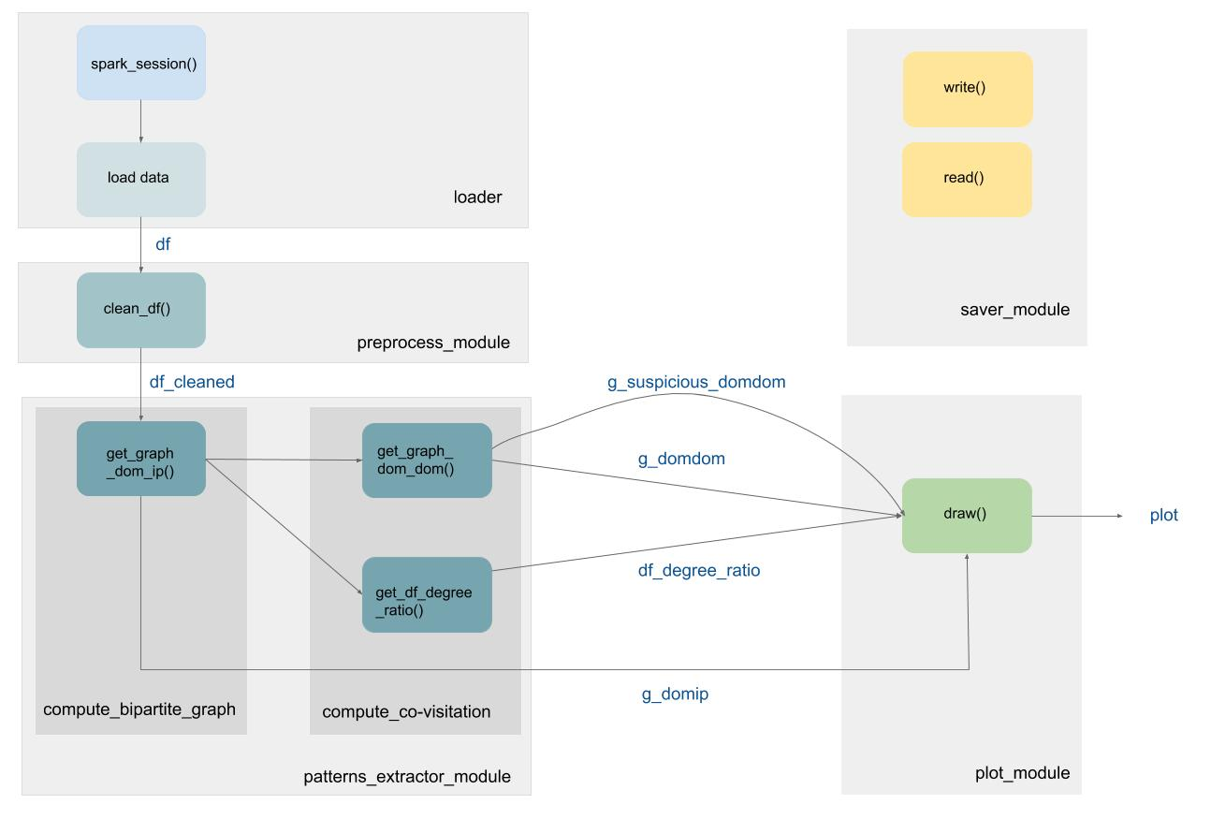
Implementation Design
Flow Chart
Utils library
df_utils.py
gf_utils.py
row_cleaner_utils.py
read_write_utils.py
draw_utils.py
spark_utils.py
Notes:
Aquí vemos el proceso seguido en el diseño del código implementado para este TFM,
en el que hemos desarrollado la librería Utils que se detalla en la parte izquierda de la diapositiva.
Cada una de las clases de esta librería contiene métodos que se aplican, como el propio nombre de la clase indica; a dataframes, grafos, etc.
De esta manera, conseguimos que el código sea reutilizable y fácil de usar.

Slide 10
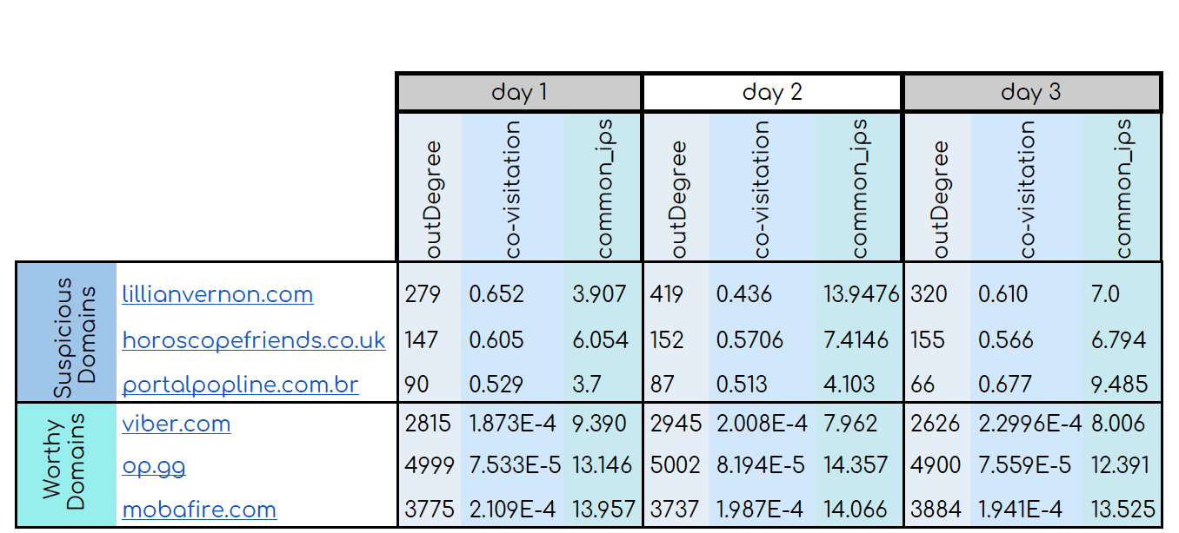
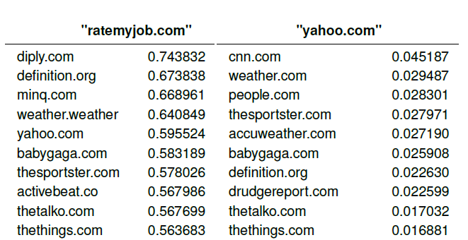
Results
Comparing domains.
suspicious domain
non suspicious domain
Notes:
A continuación vamos a ver algunos de los resultados de los experimentos llevados a cabo con el dataset.
Una vez aplicado el algoritmo al dataset, hemos conseguido diferenciar algunos dominios de otros.
En la tabla de arriba podemos ver, en un ejemplo, el grado de co-visitas de los dominios,
que en el caso de los no sospechosos, es muy cercano a 0.
El outDegree nos indica el número de vecinos únicos en el grafo,
que como nos dice Stitelman en su paper, debe ser superior a 5 vecinos maliciosos para considerar un dominio sospechoso.
Esto es que si un dominio tiene asignado un grado de co-visitación alto, pero no tiene al menos 5 dominios vecinos directos; no vamos a considerar el dominio como sospechoso de ser fraudulento.
Tengamos en cuenta que 2 dominios vecinos directos compartirán al menos un 50% de visitas.
En este caso, vemos que los outDegree de los representados son muy superiores a 5.
Aquí los resultados son algo diferentes a los del paper de Stitelman, por lo que deberíamos analizarlo
para ver con más detalle cómo afecta el aumento de tráfico móvil a los patrones de covisitación.
El common_ips, es el número de ips distintas que han visitado ese dominio.
Además, en la tabla de abajo en la parte izquierda, vemos como los dominios con los que se relaciona un dominio sospechoso tienen asignado un alto grado de co-visitación con sus dominios vecinos, además de no tener relación en contenido con ellos.
La mayor parte de estos dominios son webs cargadas de imágenes, con links a otras webs y contenido superfluo.
Vemos como el grado de co-visitación del malicioso “ratemyjob” con Yahoo, que es considerado legítimo, es alto,
y que aún así, Yahoo no es considerado sospechoso puesto que no muestra un grado de co-visitacion alto para con los dominios con los que se relaciona.

Slide 11
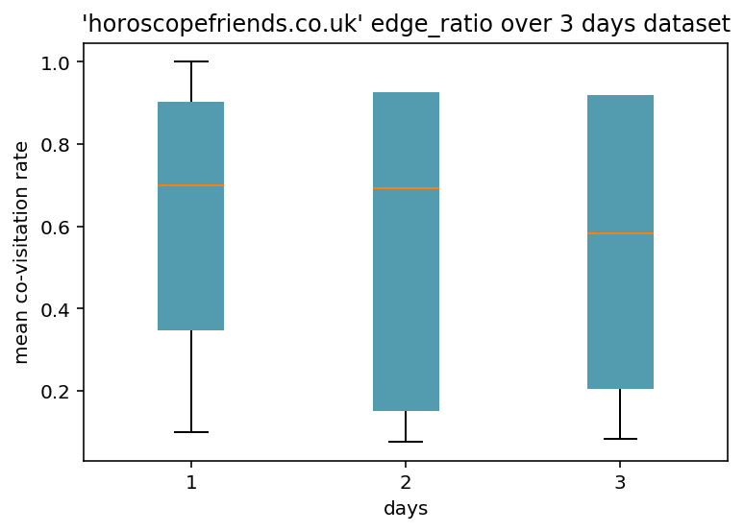
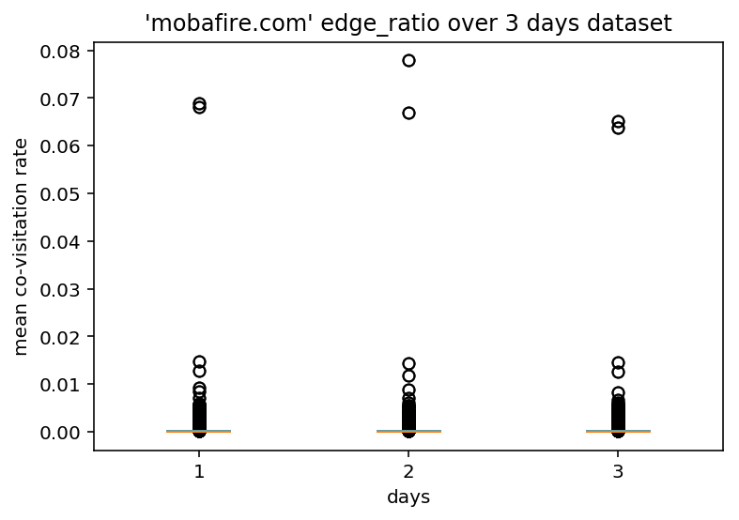
Results
suspicious domain
legal domain
Notes:
Otra manera de ver los datos obtenidos puede ser la siguiente.
Por ejemplo cogemos dos dominios uno considerado sospechoso de ser fraudulento siguiendo el algoritmo, y otro que no.
En las gráficas vemos la media para el total co-visitas de un dominio en 3 días distintos.
Para el dominio considerado malicioso, a la izquierda, vemos que la mediana de los datos está siempre por encima de 0,5 en grado de co-visitas.
En cambio, para un dominio no fraudulento, a la derecha, el orden de las métricas varía, estando la mediana muy próxima a cero.
media suma de todos entre el total de elementos
mediana todos ordenados y me quedo con el valor intermedio
desviación entr donde y donde se mueven los datos

Slide 12
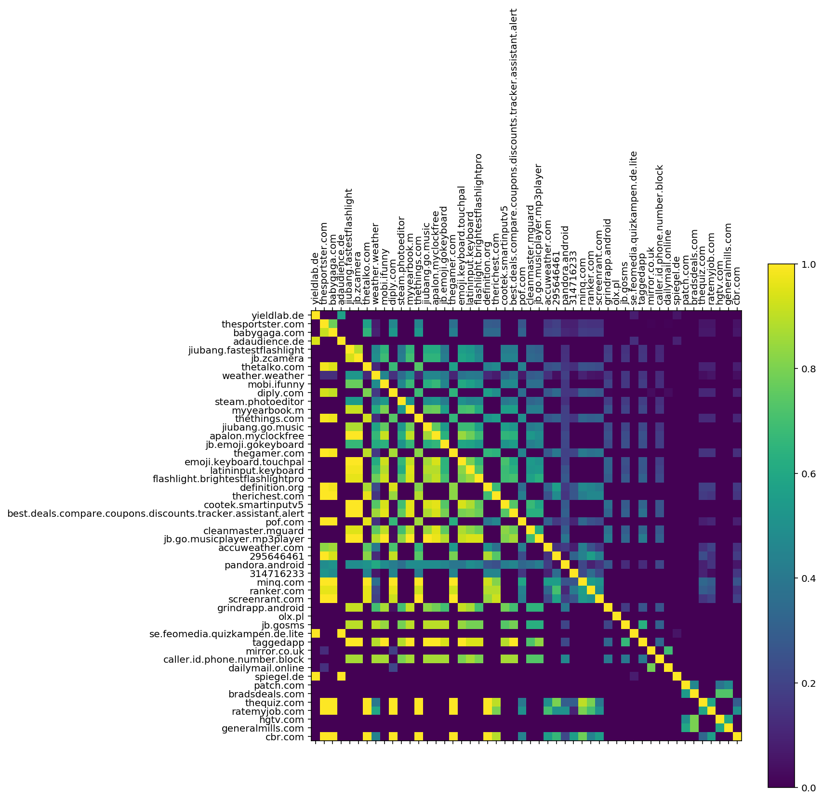
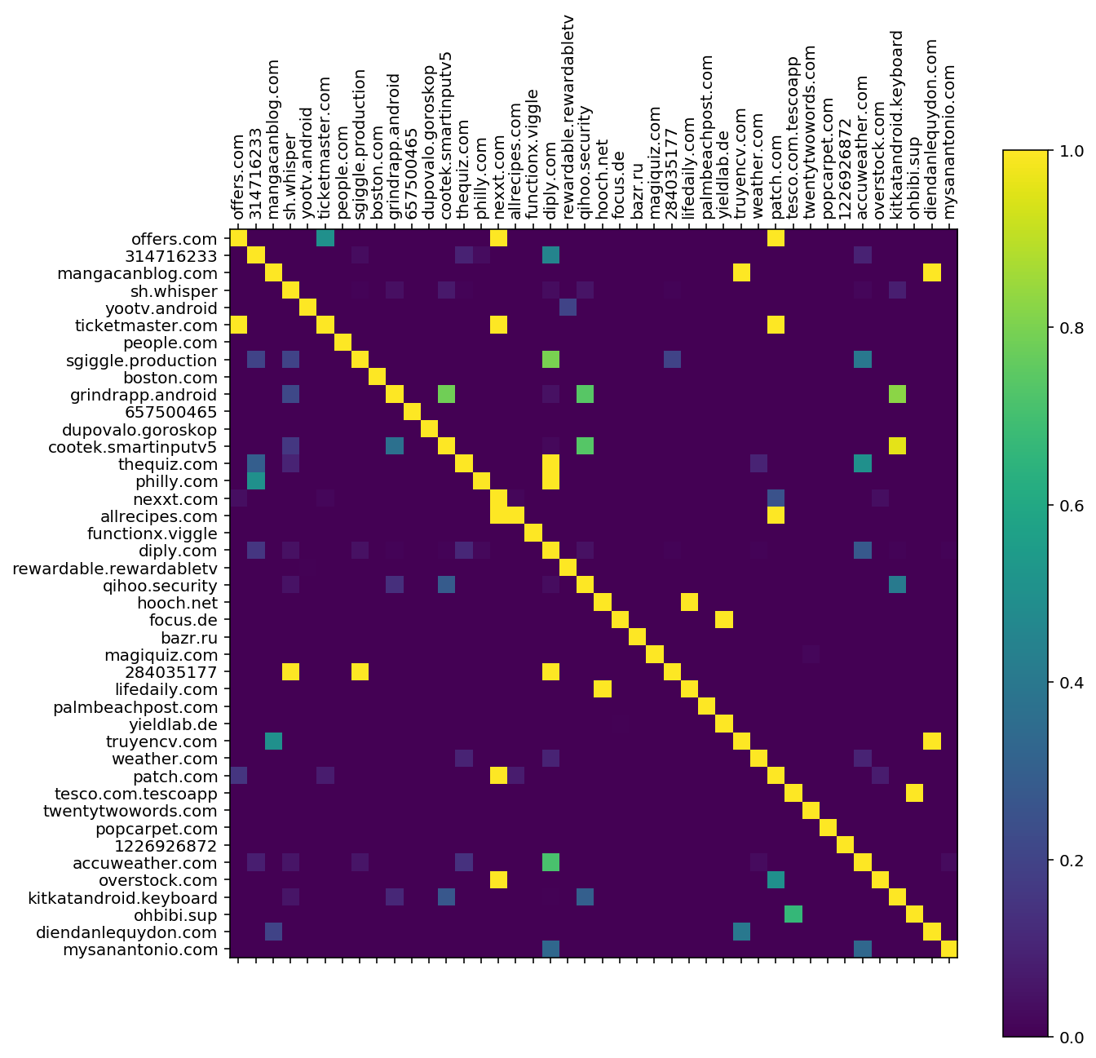
Results
Notes:
En las siguientes matrices, se ha tratado de representar el grado de ‘cuanto tienen en común’ cada dominio.
Así, cuanto más amarillos son, más co-visitación y número de vecinos tienen dos dominios, por lo que son más susceptibles de ser fraude.
En la matriz de la izquierda vemos los resultados ordenados de mayor a menor grado de co-visitation y outDegree o numero de dominos vecinos, para nuestro dataset.
Si cogemos un conjunto aleatorio de datos de nuestro dataset, como vemos en la matriz de la derecha;
comparando con la ordenación de la izquierda; no vemos esa correlación entre dominios.
Lo que nos indica que no es el conjunto de datos el que tiene esa estructura.
--esto no:
no esta ordenada la de la derecha , es random
matriz de confusion correlacion entre dominios que dice una y que dice la otra
cuando usamos dominios por encima del 0.5 tienen muchas covisitas son susceptibles de ser fraudes
comparando con un conjunto random de los mismos datos ordenado no esta esa correlacion
--esto no:
los que son amarillos tienen algo en comun
PORQUE NO SALE LA MATRIZ SIMETRICA → CONTESTAR
--esto no:
ordenando por co-visitation rate y el numero de vecinos. vemos la relacion marcando cuanto mas amarillo mas relacionados
la diagonal no indica nada, solo para saber donde esta la diagonal. el algoritmo no los relaciona

Slide 13
Conclusion
Algorithm implementation for automatic detection of malicious domains in large datasets with Pyspark.
Utils library design : scalability , easiness of use, adaptability
(Graph analysis: Graphframes + Distributed Environment: Pyspark)
Validation of results Stitelman’s paper even on small sample datasets
Notes:
Como conclusiones podemos decir que
Hemos conseguido implementar el algoritmo con tecnologías de computación distribuida y para datasets grandes.
Hemos implementado una librería que puede seguir siendo desarrollada, y que usa algoritmos aplicados a grafos.
Hemos validado, con un conjunto de datos más actual, el algoritmo de Stitelman.

Slide 14
Future Work
Graph Embedding
Evaluate the algorithm threshold over the time and train IA model.
Notes:
Como trabajo futuro, proponemos seguir utilizando grafos, con técnicas de graph-embedding, para la búsqueda de patrones.
Esto es igual que el word-embedding, utilizado actualmente, para por ejemplo, predecir la palabra siguiente a la hora de escribir una frase.
La idea sería intentar plasmar todas las propiedades posibles que caracterizan a los dominios fraudulentos, representandolos en un grafo con vértices y enlaces, de manera que entrenando una red neuronal, se pudieran predecir relaciones entre dominios que aparentemente pudieran no estar relacionados.
Otra propuesta, dado el algoritmo actual, sería intentar sacar patrones de comportamiento de los nodos fraudulentos, viendo como evoluciona el valor de corte o grado de co-visitas en el tiempo; para que, igual que con el Graph-embedding, intentar entrenar un sistema de inteligencia artificial que se anticipe o prediga posibles relaciones entre dominios.

Slide 15
Acknowledgments
Antonio Pastor
Patricia Callejo
Ruben Cuevas
Luis Peinado
Notes:
Quisiera agradecer el apoyo ofrecido por mi tutor Rubén Cuevas, Antonio Pastor , Patricia Callejo y Luis Peinado.
Muchas gracias.

